Slide 1
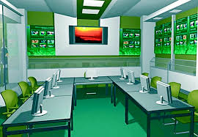
Кабинет охраны труда
2021-2022 учебный год

Slide 2
Обеспечение работнику безопасных условий труда на производстве – одна из актуальных проблем современного общества.
Сегодня возрастает интерес к проблемам охраны и безопасности труда на предприятиях. Отсутствие безопасных условий труда вредит как сотрудникам, так и работодателям: создает проблемы с персоналом, тормозит работу, заставляет нести убытки и создает напряженную атмосферу в коллективе.

Slide 3
В крупнейших мировых компаниях охрана и безопасность труда является одним из главных принципов функционирования организации.
Во многих организациях создаются системы управления охраной труда.
Система управления охраны труда (СУОТ) представляет собой часть общей системы управления организацией и обеспечивает управление рисками в области охраны здоровья и безопасности труда, связанными с деятельностью этой организации.
Согласно ГОСТ Р 12.0.006—2002 ("Общие требования к управлению охраной труда в организации"), в СУОТ включается деятельность по планированию, распределение ответственности, процессы, процедуры и ресурсы для разработки, внедрения, достижения целей, анализа результативности политики и мероприятий по охране труда.

Slide 4
Одним из важнейших элементов системы управления охраной труда (СУОТ) на предприятии можно назвать кабинет охраны труда.
Кабинет охраны труда – эффективное средство реализации политики предприятия в области обеспечения безопасных условий труда и сохранения жизни и здоровья персонала.

Slide 5
Кабинет охраны труда способствует решению следующих задач:
- профилактика возникновения несчастных случаев и профессиональных заболеваний;
- изучение нормативно-правовой и нормативной документации по охране труда;
- ознакомление с опасными и вредными производственными факторами, воздействию которых работники могут быть подвержены на рабочих местах;
- ознакомление со средствами защиты от воздействия опасных и вредных производственных факторов;
- обучение персонала безопасным способам выполнения работ и использования необходимых средств защиты;
- обучение персонала приемам оказания первой помощи при несчастных случаях;
- тренаж и проверка знаний по охране труда и правил эксплуатации электроэнергетических объектов и оборудования;
- экономия средств организации за счет снижения травматизма, сокращения расходов на лечение и восстановление здоровья сотрудников после травм и ликвидации аварийных ситуаций.

Slide 6
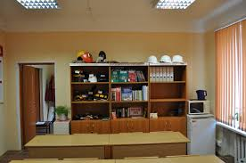
Нормативная часть. Основание создания кабинета или уголка ОТ
Рекомендации по организации работы кабинета охраны труда и уголка охраны труда утверждены постановлением Минтруда России от 17 января 2001 года № 7.

Slide 7
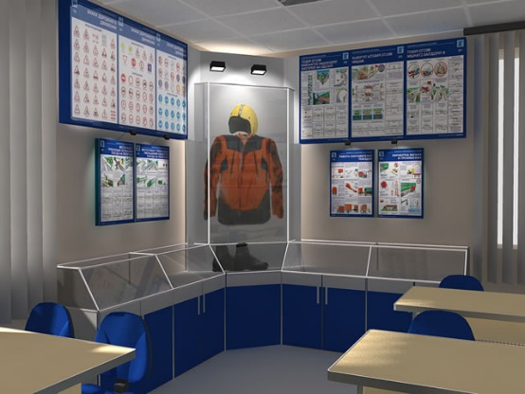
Направления деятельности кабинета (уголка) охраны труда
Оказание действенной помощи в решении проблем безопасности труда.
Создание системы информирования работников об их правах и обязанностях в области охраны труда, о состоянии условий и охраны труда в организации и на конкретных рабочих местах, о принятых нормативных правовых актах по охране труда.
Пропаганда вопросов безопасности и охраны труда.

Slide 8
Кабинет охраны труда должен быть оснащен:
- библиотекой, содержащей документы по охране труда, законодательные акты РФ, правила по охране труда, нормативные документы, межотраслевые, отраслевые, и местные инструкции по охране труда;
- электронной библиотекой, включающей в себя нормативные документы, обязательства работодателя и работающего;
- средствами наглядной агитации и мотивации персонала;
- средствами обучения и проверки знаний персонала;
- техническими средствами обучения, включающими в себя средства для демонстрации информационных блоков, видеокамеру, ксерокс для оперативного размножения необходимой информации;
- тренажером для отработки приемов оказания первой помощи;
- демонстрационными средствами индивидуальной и коллективной защиты (в частности, знаками и плакатами безопасности);
- специальной мебелью, подобранной с учетом особенностей помещения, современного дизайна и требований эргономики.

Slide 9
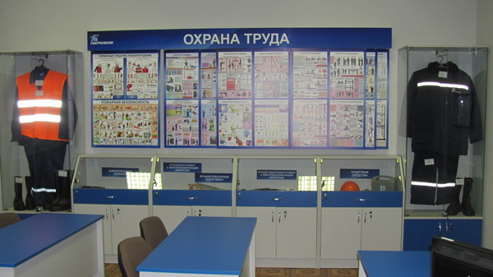
Направления работы в кабинете
Проведение семинаров, лекций, бесед и консультаций по вопросам охраны труда.
Обучение по охране труда, в том числе безопасным методам и приемам выполнения работ, применению средств коллективной и индивидуальной защиты, вопросам оказания первой медицинской помощи.
Проведение инструктажа по охране труда, тематических занятий с работниками, к которым предъявляются требования специальных знаний охраны труда и санитарных норм, и проверки знаний требований охраны труда работников.
Организацию выставок, экспозиций, стендов, макетов и других форм наглядной агитации и пропаганды передового опыта по созданию здоровых и безопасных условий труда.
Проведение аналитических исследований состояния условий труда в организации (на рабочих местах) и оценки их влияния на безопасность трудовой деятельности.

Slide 10
Уголок охраны труда организации. Размещение следующей информации
о планах работы кабинета охраны труда (если он создан в организации);
о графиках проведения инструктажа и расписаниях учебных занятий по охране труда;
о приказах и распоряжениях, касающихся вопросов охраны труда организации;
о планах по улучшению условий и охраны труда;
о вредных и опасных производственных факторах и средствах защиты на рабочих местах структурного подразделения (участка);
о нарушениях требований законодательства об охране труда;
о случаях производст­венного травматизма и профзаболеваний в организации и принятых мерах по устранению их причин;
о новых поступлениях в кабинет охраны труда документов, учебно-методической литературы, учебных видеофильмов по охране труда и т.д.

Slide 11
Создание кабинета (уголка) охраны труда
Кабинет охраны труда рекомендуется создавать в организациях, осуществляющих производственную деятельность, с численностью 100 и более работников, а также в организациях, специфика деятельности которых требует проведения с персоналом большого объема работы по обеспечению безопасности труда.
Уголок охраны труда рекомендуется создавать в организациях с численностью менее 100 работников и в структурных подразделениях организаций.
Передвижные кабинеты (уголки) охраны труда целесообразно оборудовать в организациях, производственная деятельность которых связана с перемещением работников по объектам и нахождением на временных участках работы

Slide 12
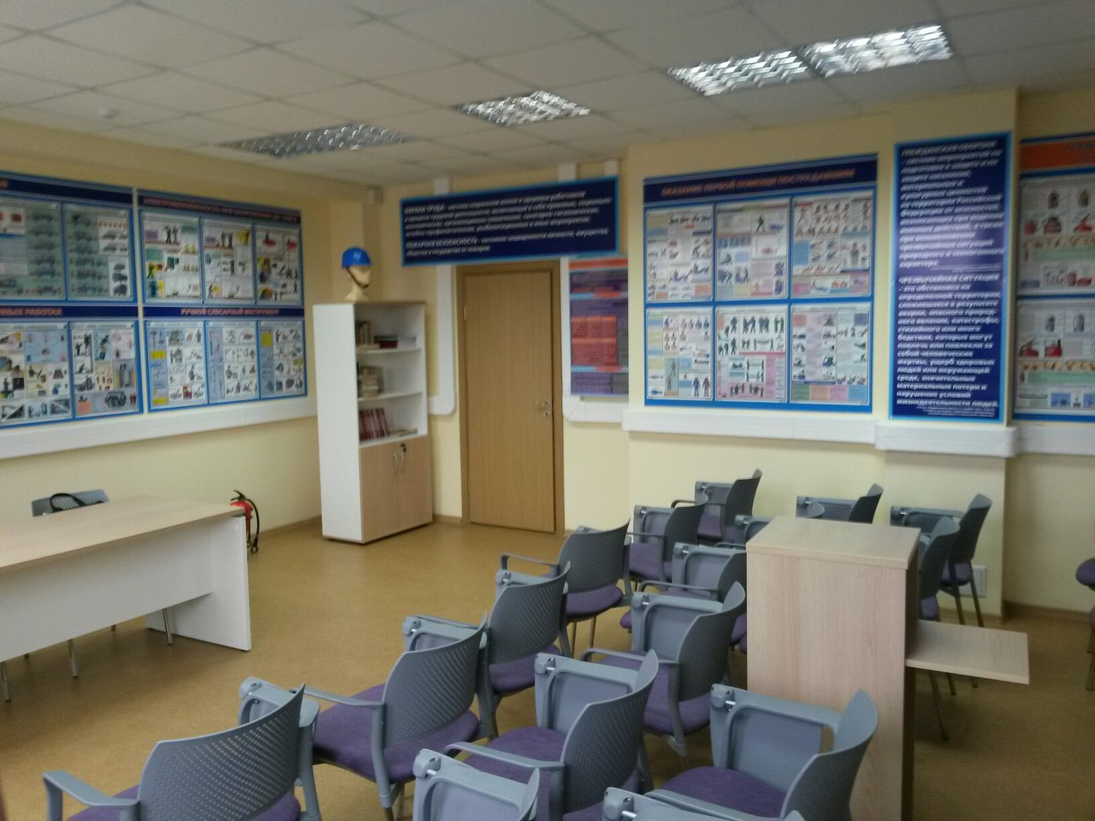
Кабинет охраны труда
до 1000 человек – 24 кв. м,
свыше 1000 человек – добавляется 6 кв.м на каждую дополнительную тысячу человек.

Slide 13
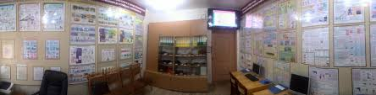
Для уголка охраны труда
может выделяться как отдельное помещение, так и оборудоваться часть помещения общего назначения.

Slide 14
Тематическая структура кабинета (уголка) охраны труда
Общего раздела
Специальных разделов
содержит законы и иные нормативные правовые акты по охране труда, принятые на федеральном уровне и уровне
сведения, включающие отличительные особенности основных и вспомогатель­ных технологических процессов, конкретный перечень вредных производственных факторов, соответствующие им средства коллектив­ной и индивидуальной защиты и меры предосторожности, принятые на производстве знаки безопасности

Slide 15
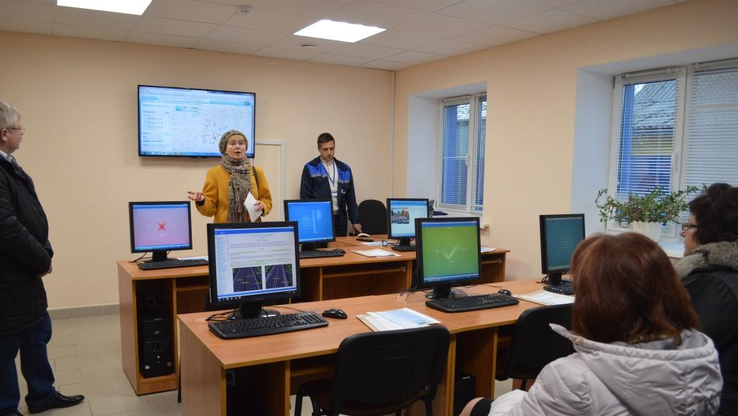
Служба охраны труда или лицо, ответственное за работу кабинета (уголка) охраны труда:
Составляет план работы кабинета охраны труда (уголка охраны труда), включающий разработку конкретных мероприятий на определенный срок, с указанием лиц, ответственных за их проведение.
Организует оборудование, оснащение и оформление кабинета охраны труда (уголка охраны труда).
Организует проведение плановых мероприятий.

Slide 16
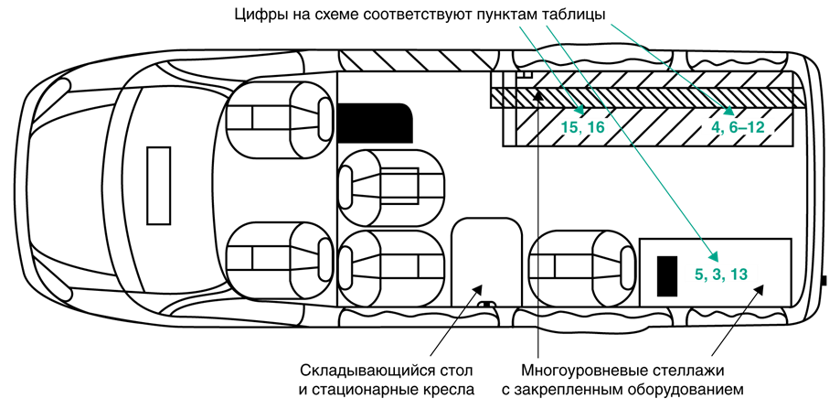
Передвижной кабинет по охране труда

Slide 17
Оснащение передвижного кабинета по охране труда
№ | Наименование изделия | Кол-во, шт.
1 | Автомобиль | 1
2 | Стеллажи с полками с крепежной фурнитурой для фиксации аппаратуры, приборов и натурных образцов в транспортном положении | 2
3 | Автономная бензоэлектростанция | 1
4 | Цифровой диктофон | 1
5 | Ноутбук | 2

Slide 18
Оснащение передвижного кабинета по охране труда
№ | Наименование изделия | Кол-во, шт.
6 | Тренажер по оперативным переключениям в программном комплексе Модус (для обучения персонала энергетических объектов порядку проведения коммутаций на любых энергетических объектах) | 2
7 | Программный комплекс «АСОП-Эксперт» с ключом (для автоматизированного обучения и проверки знаний персонала) | 1
8 | Проектор с сумкой для переноски и экраном на треноге в чехле | 1 комплект
9 | Зеркальный фотоаппарат с картой памяти 64 Гб и сумкой для переноски | 1
10 | Цифровая видеокамера в комплекте с сумкой для переноски | 1

Slide 19
Оснащение передвижного кабинета по охране труда
№ | Наименование изделия | Кол-во, шт.
11 | Комплект кабелей для подключения и другое вспомогательное оборудование | 1 комплект
12 | Манекен-тренажер «Гоша» | 1
13 | Плакаты тематические | 20 шт.
14 | Набор из 20 тематических фильмов | 1 набор
15 | Ковшовые носилки | 1
16 | Аптечка | 1

